Slide 1


Présentation
stage d'immersion
Projet: Robot de test Trinita
Préparé par: Ben Salem Ala
Encadré par: Rihem Wadaa
2024~2025

Slide 2
PLAN
Introduction
Le quoi ?
Conclusion
Le pourquoi ?
Le comment ?
1

Slide 3


1\ Introduction
Introduction du projet
Lors de mon stage d'immersion, j'ai participé au projet "Robot de Test Trinita", qui joue un rôle clé dans le bon fonctionnement de cette application.
2

Slide 4

2\ Le pourquoi ?
Le pourquoi ?
Avec l'évolution des systèmes de gestion dans le domaine de l'assurance, il est crucial de garantir que les applications comme Trinita fonctionnent sans erreurs ainsi que sans régression.
Trinita est une application web
Son utilisation par des personnes.
Peut entraîner des erreurs et prendre beaucoup de temps.
3
Notes:
Trinita est une application web sophistiquée spécialement conçue pour optimiser les processus de gestion dans le domaine de l'assurance.

Slide 5

3\ Le quoi ?
3.1 Objectifs ?
Il est essentiel de garantir le bon fonctionnement d’application.
Les fonctionnalités critiques doivent être vérifiées en continu pour éviter les erreurs.
Doit maintenir une performance et une efficacité élevées.
Manipuler plusieurs tâches en même temps dans Trinita.
La traçabilité des processus de Trinita.
4

Slide 6
3\ Le quoi ?
3.2 Solution ?
Création d'un robot de test : Développement d'un outil automatisé pour tester et gérer l'application Trinita
Tests automatisés : Le robot vérifie les fonctionnalités principales.
Détection des erreurs : Trouve les anomalies et les problèmes.
Vérification du bon fonctionnement : S'assure que Trinita fonctionne correctement
Notre solution est un script développé qui joue le rôle d'un utilisateur.
5

Slide 7
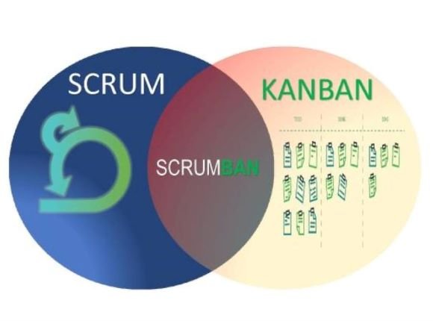


4\ Le COMMENT ?
Le développement du robot de test Trinita repose sur plusieurs concepts clés. Pour atteindre les objectifs fixés
Méthodologie
Technologies
Outils
6

Slide 8
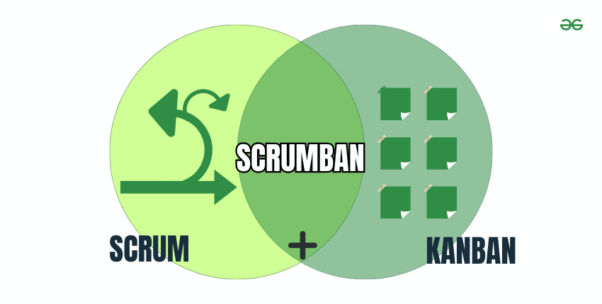


4\ Le COMMENT ?
4.1 Méthodologie
combiner les deux méthodologies
Agile
Scrum
Kanban
7

Slide 9

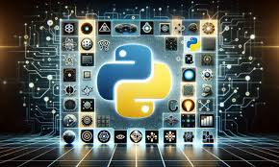
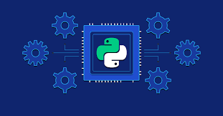
4\ Le COMMENT ?
4.2 Technologies
Facilité d'apprentissage : Python a une syntaxe simple et claire.
Polyvalence : Python est utilisé dans divers domaines (développement web, l'automatisation, l'analyse de données, l'intelligence artificielle, …)
Portabilité : Python fonctionne sur diverses plateformes (Windows, macOS, Linux)
Selenium est un framework pour l'automatisation de tests.
Spécialement conçu pour automatiser les tests sur les navigateurs web.
Pandas
Threading.
Docx.
Smtplib.
…
Langage
Framework
Bibliothèques
8
Notes:
Puisque notre projet et un robot de test
Pour quoi selenuim parmet les autres que appuim
*** Selenium est spécialement conçu pour automatiser les tests sur les navigateurs web.
***Appium est spécifiquement conçu pour automatiser les tests sur des applications mobiles,

Slide 10




Pour stocker les données et les résultats.
Pour créer un rapport de diagnostic après l'exécution du script
L'e-mail pour envoyer le rapport à une adresse spécifique
Pour collaborer et organiser le travail par jour.
4\ Le COMMENT ?
4.3 Outils
Les technologies seules ne suffisent pas sans les outils appropriés.
Parfois, une bibliothèque et un outil sont complémentaires.
Microsoft Excel
Microsoft Word
Email
ActiveCollab
9

Slide 11
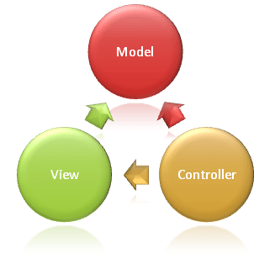

4\ Le COMMENT ?
4.4 Architecture utilisé:
Après la phase de choix des technologies, des méthodologies et des outils, nous allons définir une architecture MVC pour organiser le développement du code.
Facilite la maintenance et l'évolution du code et devient plus lisible.
Le modèle: contient les données de l'application.
Le contrôleur: est le cerveau qui orchestre les interactions entre le modèle, et la vue.
La vue: Contient les fichiers de code responsables de l'automatisation des interfaces de Trinita.
Grâce à l'architecture, le développement devient plus simple.
10

Slide 12
4\ Le COMMENT ?
4.5 Etat d'avancement
Qu'ai-je déjà accompli ?
Créer un nouvel adhérent.
Créer un nouvel contrat.
Quelles étapes restent à franchir pour mon projet ?
Ajouter l'intelligence artificielle à l'automatisation.
L'utilisation de Docker dans Trinita.
Ajouter les résultats au fichier Excel.
Comparer les différents soldes.
Capturer l'écran à chaque étape.
Réaliser un rapport pour chaque scénario.
Envoyer les rapports par email
Lancer plusieurs scénarios simultanément.
11
Notes:
Définir les Objectifs de l'IA
Identification des Besoins : Déterminez les aspects de votre processus de test qui pourraient bénéficier de l'IA, tels que la reconnaissance d'images, l'analyse de données, ou l'optimisation des tests.

Slide 13




Idée personnelle ajoutée
À l'avenir, on peut remplir le fichier Excel à partir d'une application web
+
+
+
Page d'inscription
Page de connexion
Page d'accueil
Page remplir la formulaire
Fichier Excel rempli
12

Slide 14

5\ Conclusion
Ce projet montre l'importance de l'automatisation des tests et améliore la gestion de l'assurance avec Trinita.
En conclusion, le projet de développement du robot de test Trinita a été couronné de succès.
13

Slide 15

@Neopolis Dev
Merci pour
votre attention
Stage
2024

